Slide 1
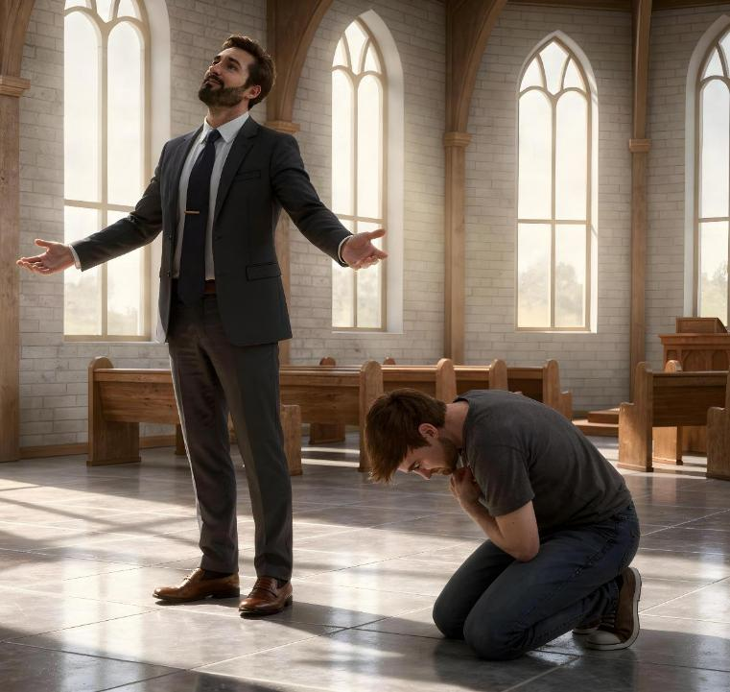
MWĨTĨYO KŨNG’ETHERA WĨNYIHIA
Lesoni 3 ya Aprili 18, 2026

Slide 2

“Nĩgũkorwo mũndũ ũrĩa wothe wĩtũgagĩria nĩ akanyiihio, na ũrĩa wothe wĩnyihagia nĩagatũũgĩrio”
(Luka 14:11, NKJV)

Slide 3

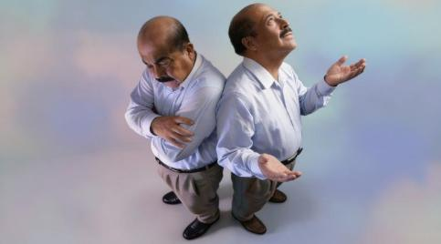
Nĩ goro ũrĩkũ ndĩ naguo? Kĩu nĩ kĩũria kĩritũ gũcokia.
Ingiuga nĩ mũingĩ (nĩ mũrũgamo wa mwĩtĩyo), nĩ kuuga atĩ kĩrĩa gĩothe ndĩ na gĩothe ndĩnakĩo nĩ niĩmwene ndĩgwatĩire.
ĩingĩkiuga nĩ mũnene nĩ tondũ Ngai anduĩte ta mũrũwe?
Inngiuga hatiirĩ (arĩ mũrũgamo wa wĩnyihia), ndĩratua atĩ kĩrĩa gĩothe niĩ ndĩ na ndĩnakĩĩo kiumaga kwĩ Ngai
ĩingĩkiuga hatirĩ nĩtondũ nĩndĩyagĩire gĩtĩĩyo?
Mĩhiano ya mwĩyambo
Luciferi
Arutwo a Jĩsũ
Mĩhiano ya wĩnyihia
Mwĩtia wa mbia cia igoti
Musa
Jĩsũ mũhiano ũrĩa mwega

Slide 4

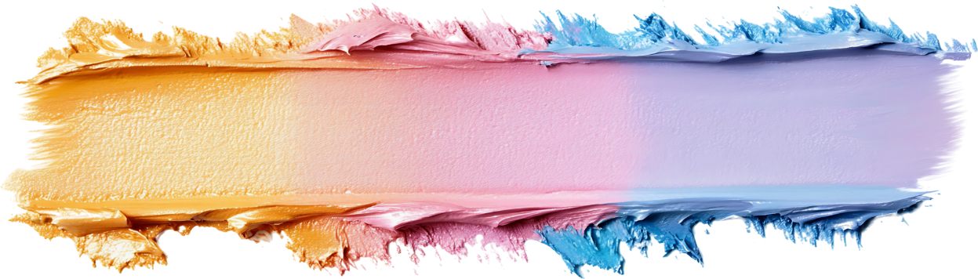
MĨHIANO YA MWĨYAMBARARIO

Slide 5





LUCIFERI
“Nĩgũkorwo ũndũ o wothe ũrĩ gũkũ thĩ, na nĩmo merirĩria ma mwĩrĩ, na merirĩria ma maitho make, na mwĩraho wa kĩrĩa arĩ nakĩo na ũrĩa ekaga: maũndũ macio matiumanĩte na Ithe witũ, no moimanĩte na thĩ.” (1 Johana 2:16)
Tũngĩaria igũrũ rĩa mwĩyambarario, no mũhaka twarie igũrũ rĩa ũrĩa ũmwe thĩiniĩ wake mwĩiguo ũyũ wambũrũrũkire rĩambere: Luciferi. Eciririe aage kũiganĩra na wĩra wake, akĩenda kwambatĩra egwatĩre gĩtĩ kĩnenanene. Kwa ihinda, akĩrirĩria kwambarara onginya akĩenda kwĩĩgwatĩrĩra gĩtĩ o kĩrĩa kĩa wathani kĩa Ngai (Isaia 14:12-14).
Ithuuĩ “nĩtũgaĩte” kwĩrirĩria gwĩka ũndũ ũrĩa ũtũkenagia, kwĩgwatĩra kĩrĩa gĩothe tũrenda, na gũikarĩra itĩ iria ciothe twerirĩria nĩguo tũgĩe ngumo kana ũtonga. Kĩu nĩkĩo thĩ ĩtũheaga! (1 Johana 2:16).
No ti merirĩria moothe makoragwo arĩ mwĩyambarario. Igaai rĩa mwana kuma kũrĩ ithe, kana kĩyo kĩa mũndũ mwanya, to nginya ikorwo atĩ nĩ mwĩtĩyo ũtarĩ mũkinyanĩru.
Ũndũ ũrĩa wa bata twagĩrĩirwo nĩ kũririkana nĩ atĩ kĩrĩa twĩgwatĩire, ũhooti, na maũndũ marĩa tũkinyanĩirie matitũtuagĩra thogora witũ. Mwĩyambo ũnyitanĩire na kwaga kũhe Ngai ũthathaiyia ũrĩa ũmwagĩrĩire nĩũrĩa atũĩkĩire mũtũrĩre-inĩ.

Slide 6



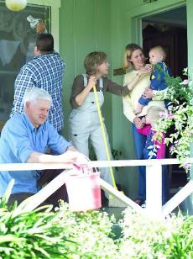

ARUTWO A JESŨ
“Ningĩ nĩmagĩire na ngarari makĩũrania nũũ gatagatĩ-inĩ kao ũngĩtuuo mũnene.” (Luka 22:24)
Makoretwo na Jesũ makĩria ma mĩaka ĩtatũ. Akoretwo arĩkia kũmathambia magũrũ na kũmeera igũrũ rĩa thakame Yake ĩrĩa njite nĩũndũ wa andũ oothe. No nĩngĩ, rĩrĩa maarĩaga irio cia hwaĩ-inĩ, mĩario yaao ndĩarĩ hau: meyũũragia nũũ wao warĩ mũnene makĩria? (Luka 22:24).
Mwĩtĩĩyo wamatongoretie gwĩtĩkia atĩ nĩ magĩrĩire gĩtĩ kĩa ngathĩ ya igũrũ. Makĩremwo nĩ kũigwa ũritũ wa mĩiguĩre yao. Nĩ gũikia maikagia Ngai nja ya ngoro ciao nĩũndũ wa mwĩtĩĩyo.
Jesũ akĩmahe ũhoro gĩtaaũ: “niĩ ndũire na inyuĩ, haana ta ũrĩa ũmũtungatagĩra.” (Luka 22:27). Na ciugo ingĩ: mũngĩenda gũtuĩka anene ta Mwathi wanyu, tungataai arĩa angĩ.
Mwĩtĩĩyo witũ ũtwathagĩrĩra atĩ no twagĩrĩire tũtungatwo nĩ arĩa angĩ (tũrĩ ega kũmakĩra). Tũrabatara weega wa Ngai nĩguo tũtuĩke ndungata njĩĩnyiihia.

Slide 7

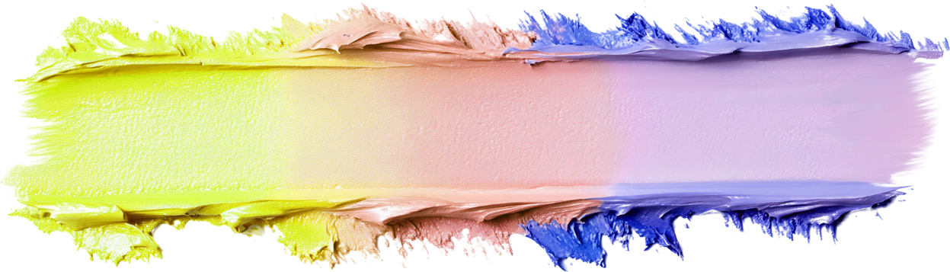
MĨHIANO YA WĨNYIHIA

Slide 8





MWĨTIA WA MBIA CIA IGOOTI
““No rĩrĩ, mwĩtia wa mbeeca cia igooti ũcio akĩrũgama o haraaya; na ndaigana gũtiira maitho make na igũrũ, no nĩ kwĩgũtha eegũthaga gĩthũri enyiihĩtie, akoiga atĩrĩ, ‘Ngai, njiguĩra tha, niĩ mũndũ mwĩhia!’” (Luka 18:13)
Mũfarisaao ũmwe eraga Ngai ũrĩa ekaga ciĩko njega na ngerenwa iria arĩ nacio mbere ya Igũrũ. No Jesũ akĩmwĩra atĩ “nĩwe wehoyaga,” no ti kwĩ Ngai (Luka 18:11-12). Mũhiano mwega wa mwĩyambarario.
Mwĩĩtia wa mbia cia igoti nĩ kũria oragia Ngai ũteithio, nĩ tondũ arĩ mwĩkia (Luka 18:13). Na njĩra ya kwĩneana kwĩ Ngai enyihĩtie, we “ainũkire atuĩrĩirwo na kĩhooto,” nĩ gũkorwo “ũngĩ. Nĩgũkorwo ũrĩa wothe wĩtũgagĩria nĩakanyiihio nake ũrĩa wĩnyiihagia nĩagatũũgĩrio.”” (Luka 18:14).
Kwĩnyihia kwa ma kwanjagia rĩrĩa twetĩkĩra mehia maitũ na tũkoria Kristũ atũteithie. Na…
Tũtingĩcoka kuona arĩa angĩ ta marĩ rungu rwiitũ (Afil. 2:3)
Tũtirĩcaragia kũmenywo nĩ arĩa matũrigicĩirie (Luka. 14:7-11)
Tũrĩrekaga arĩa angĩ matũhe kũmenywo (Thimo. 27:2)
Tũrĩamũkagĩra weega/ũtuugi wa Ngai (James 4:6)
Tũrĩgayagĩra arĩa angĩ ũtugi/wega ũcio (1 Petero 4:10)

Slide 9

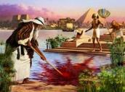






“Nĩ ũndũ wa gwĩtĩkia-rĩ, Musa rĩrĩa aatuĩkire mũndũ mũgima nĩaregire gwĩtwo mũrũ wa mwarĩ wa Firaũni. Nĩathuurire kũnyariiranĩrio hamwe na andũ a Ngai, handũ ha gwĩkenia na mĩago ya wĩhia ya ihinda inini.” (Ahibirania 11:24-25)
MUSA
Musa athomithĩtio gũtuĩka Farao wa Misiri. Arĩ strategist mũnene na agakorwo na gĩthomo kĩnene (Atũ 7:22). Arĩ na mĩaka 40, agĩtua gũtiganĩria maya moothe na anyitanĩre na andũ ake (Ahibirania 11:24-25).
Arĩ mwohorani! Guoko gwake kwa hinya kwarĩ kũhe ariũ aithe ewĩyathi! Mahĩtia mangĩrehe gĩkuuũ. Ngaiakĩremwo kũmũteithia rĩrĩa arĩ na kwĩyambararia.
Mĩaka ĩngĩ 40 makĩnyitanĩra na Ngai werũ-inĩ ĩkĩmũtua mũndũ mwĩnyihia (Ndari. 12:3). Rĩu nĩ angĩahũthĩrirwo nĩ Ngai gũtũma gũtũma mĩrimũ; kũringa iriiya; kwamũkĩra maathani; kwaria na Ngai; kũgũtha ihiga…. Rĩu nĩ etĩkĩrĩte enyihĩtie kwamũkĩra ũrĩa aheeirwo nĩũndũ wa mwĩtĩyo wake, na agĩtĩkĩra kĩheeo kĩa ũrĩa ekĩĩte (Ndari. 20:10-12).
Mũhiano wa Musa ũtuonagia atĩ wĩnyihia ndumaga na thĩiniĩ witũ oro rĩmwe, no, no mũhaka tũraagie Ngai awĩkĩrage thĩiniĩ witũ o mũthenya.

Slide 10





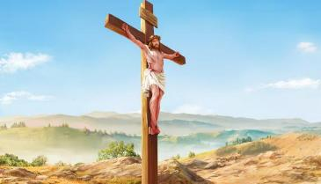
JESŨ, MŨHAANO MWEGA
“Nake ahaana ta mũndũ-rĩ, akĩĩnyiihia, na agĩathĩka o nginya akĩũragwo, o kũũragwo kũrĩa kwa mũtharaba!” (Afilipi 2:8)
Gũtirĩ mũndũ ona ũmwe thĩiniĩ wa thĩ wanakorwo—kana ũkahoota gũkorwo ena— ũnene ta ũrĩa Jesũ arĩ naguo mbere ya gũtuĩka mũndũ. No ningĩ eimire indo ciothe nĩũndũ witũ. Ang’etheirwo nĩ kũhinyĩrĩrio ta, kĩrĩa gĩothe tũkoragwo nakĩo, kĩrĩa gĩothe tũrĩ, kana kĩrĩa gĩothe tũngĩgatuĩka gĩkagitthio kĩene kĩringithanĩtio.
Jesũ eimire Igũrũ akuuĩre andũ hena mwĩhoko atĩ no tũtaũkwo gĩko gĩake kĩa ũtugi na twamũkĩrie rĩtana Rĩake rĩa kũgĩa ndũgũ hamwe Nake. (Afil. 2:5-8). Nĩwe, hatarĩ nganja, ũkinyanĩru wa wĩnyihia.
“Mwĩciirĩrie wanyu wagĩrĩirwo ũtuĩke o ta ũrĩa warĩ na Kristũ Jesũ:” (Afil. 2:5).
Tũrũmĩrĩire mũhiano ũyũ Wake, “Mũtikaneke ũndũ mũkĩenda kwĩguna inyuĩ ene, o na kana nĩ ũndũ wa kwĩgaatha, no ikaragai mwĩnyiihĩtie, o mũndũ agatuaga mũndũ ũrĩa ũngĩ nĩ mwega makĩria yake mwene. O mũndũ wanyu ndakarũmbũyagie maũndũ o marĩa mamũkoniĩ, no nĩarũmbũyagie maũndũ ma andũ arĩa angĩ o namo.” (Afil. 2:3-4).

Slide 11
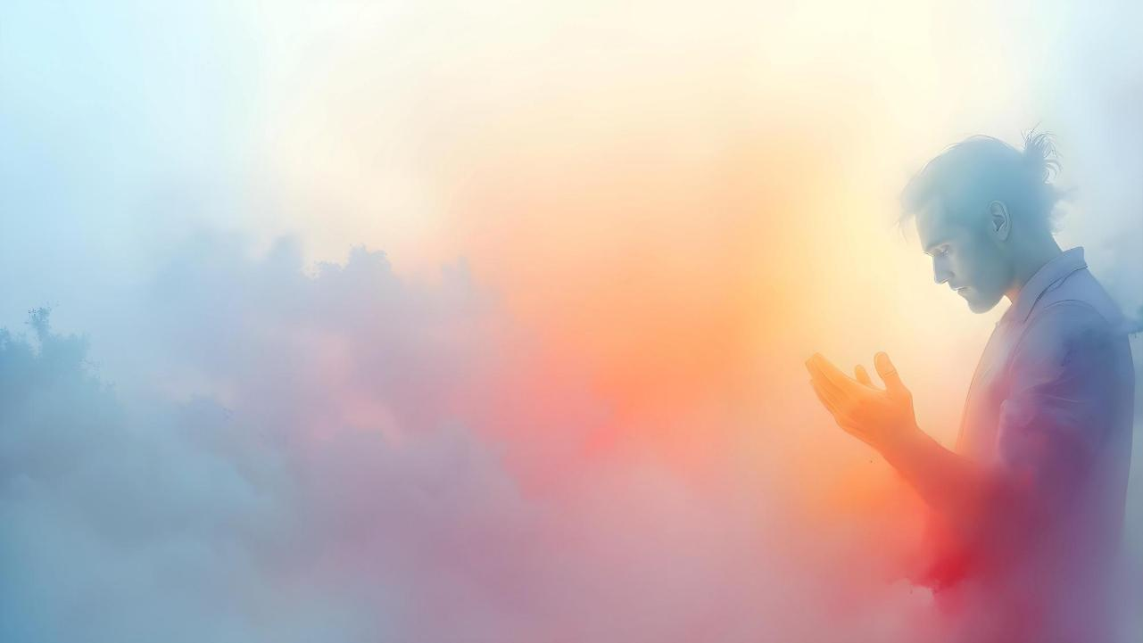
“Wee Jehova, nĩngũkũgooca na ngoro yakwa yothe;
ngũkũinĩra ngũgooce ngai iria ingĩ irĩ o ho.
Ngũinamĩrĩra njerekeire hekarũ-inĩ yaku ĩrĩa nyamũre,
ngooce rĩĩtwa rĩaku, nĩ ũndũ wa wendo waku na wĩhokeku waku,
nĩgũkorwo nĩũtũũgĩrĩtie rĩĩtwa rĩaku, na ũgatũũgĩria kiugo gĩaku
makĩria ya maũndũ marĩa mangĩ mothe.
Hĩndĩ ĩrĩa ndagwĩtire, nĩwanjĩtĩkire;
wanyũmĩrĩirie na ũkĩnjĩkĩra hinya ngoro.
Wee Jehova-rĩ, athamaki othe a thĩ nĩmakũgoocage,
rĩrĩa maigua ciugo cia kanua gaku.
Nĩmaganage ũhoro wa njĩra cia Jehova,
nĩgũkorwo riiri wa Jehova nĩ mũnene.
O na gũtũĩka Jehova arĩ igũrũ-rĩ,
nĩaroraga andũ arĩa enyiihia,
no arĩa etĩĩi akamenya ũhoro wao arĩ o kũraya.
O na ingĩgerera mathĩĩna-inĩ,
Wee nĩũmenyagĩrĩra muoyo wakwa;
ũtambũrũkagia guoko gwaku ũgookĩrĩra marakara ma thũ ciakwa,
ũkaahonokia na guoko gwaku kwa ũrĩo.
Jehova nĩakahingia muoroto wake harĩ niĩ;
wendo waku, Wee Jehova, nĩ wa tene na tene;
nĩ ũndũ ũcio ndũgatiganĩrie wĩra wa moko maku!”
Thaburi 138 NIV

Slide 12

“Thĩiniĩ wa kwĩyenda, kwĩyambararia, na mwĩtĩĩyo nĩ kũrĩ ũhotomu mũnene mũno; no thĩiniĩ wa wĩnyihia nĩ kũrĩ hinya mũnene mũno. Gĩtĩĩyo giitũ kĩa ma gĩtirĩmagĩrwo rĩrĩa tũrecũrania mũũno igũrũ ritũ ene, no nĩ rĩrĩa Ngai akorwo thĩiniĩ wa meciria maitũ na ngoro ciitũ cigagĩkĩhenia na wendo kũrĩ Mũtũkũũri na kũrĩ arĩa andũ arĩa angĩ. ũhũthũ wa mĩtũgo na wĩnyihia wa ngoro ũrĩtũheaga gĩkeno, naguo mwĩtĩyo ũrĩrehaga wagi wa kũiganĩra, gũcoka thutha, na marakara maratarathira. Nĩ kwĩruta gũtiga kwĩĩciria mũno na twende mũno makĩria kũrehera arĩa angĩ gĩkeno kĩrĩa gĩtũrehagĩra hinya wa ũngai.”
EGW (Testimonies for the Church, vol. 3, p. 476)

